Slide 1





Felszíni vizek minősítése az ökológiát támogató fizikai-kémiai jellemzők szerint: az állapotértékelés tanulságai az intézkedési programok tervezése szempontjából
Dr. Clement Adrienne
Dr. Szilágyi Ferenc
Kardos Máté Krisztián
BME VKKT

Slide 2
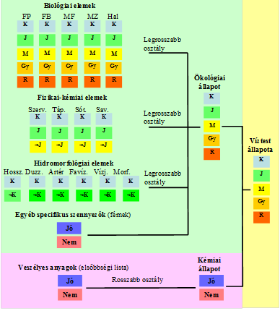
A fizikai-kémiai minősítés helye a vki-ban és módszere
Ökológiai állapot támogató elemei
Minősítés öt osztályos skálán, négy elemcsoportra történik:
    oxigén háztartás jellemzői és szerves terhelés,
    növényi tápanyagok,
    sótartalom és
    savasodási állapot,
    Átlátszóság (állóvizek)
    Hőmérsékleti viszonyok (csak hőterhelésre)
  Természetes (antropogén hatás mentes) háttérkoncentrációtól való eltérés mértéke utal a szennyezőanyag terhelésre.

Slide 3
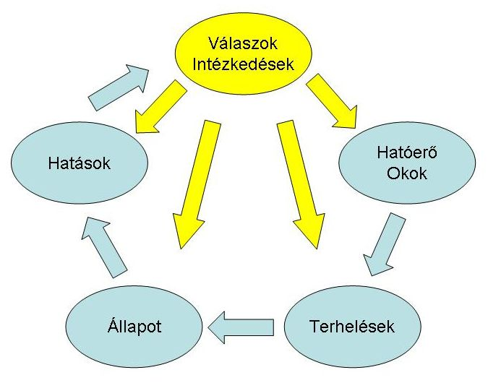
A fizikai-kémiai minősítés Kapcsolódása a ”DPSIR” metodikához
Közvetlen kapcsolatot teremt a szennyezőanyag bevezetéséből származó terhelés és annak vízminőségi, ökológiai hatása között, a terhelések hatáselemzésén alapuló DPSIR metodika kulcseleme:
TERHELÉSEK (pontszerű szennyvíz, diffúz)
→ Koncentráció növekedés a befogadó víztestben (HATÁS)
  → víztest fizikai-kémiai ÁLLAPOTA
    → víztest ökológiai ÁLLAPOTA
      → terhelés csökkentési INTÉZKEDÉS
A tervezés a hajtóerő (Driver), a terhelés (Pressure), az állapot (Status), a hatás (Impact) értékelése alapján jut el az intézkedésig (Response).

Slide 4
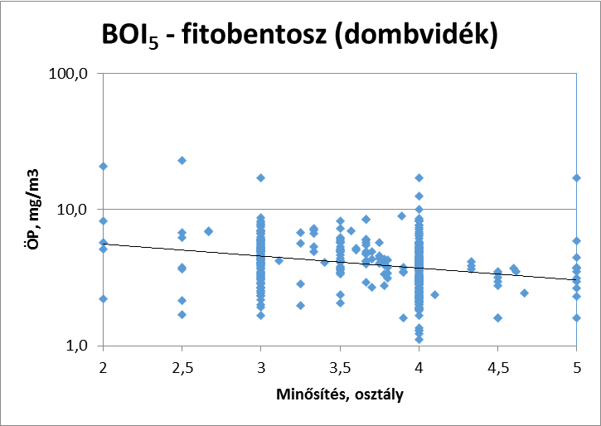
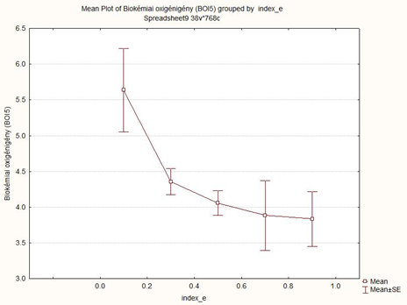
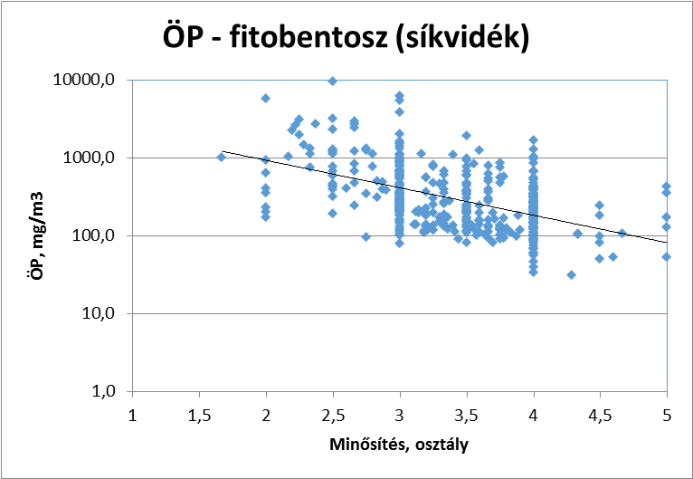
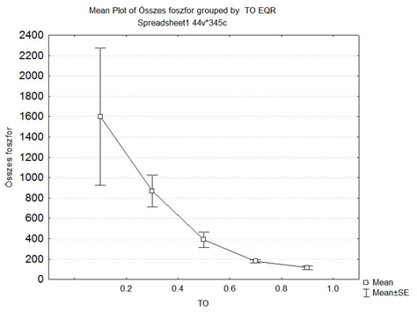
Referenciaértékek és Osztályhatárok megállapítása, ökológiai validálás
Vízminőségi adatok statisztikai elemzése
  OKIR-FEVI: 2009-2012, éves átlagok
  Eloszlások víztípus csoportonként
  Referencia: 5-10% percentilis; kiváló állapot: 10-30% percentilis, jó állapot: 30-50% percentilis.
Kapcsolat a biológiai minőségi elemek és a vízkémiai környezeti változók között: a jó ökológiai állapot elérését nem akadályozó tartomány kijelölése élőlénycsoportonként.
10 folyó típus, 7 állóvíz típus (6-os típus alcsoportokra bontása szükséges!)
BOI₅ – makrozoo, folyó
ÖP – makrozoo, tó
OVGT 6.3 melléklet

Slide 5
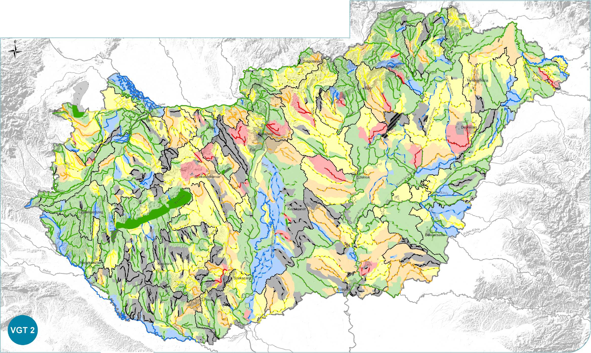
Az állapotértékelés eredményei
A Duna-vízgyűjtő magyarországi része
FELSZINI VIZTESTEK MINŐSITÉSE FIZIKAI-KÉMIAI ELEMEK
OVGT 6-3 térképmelléklet

Slide 6
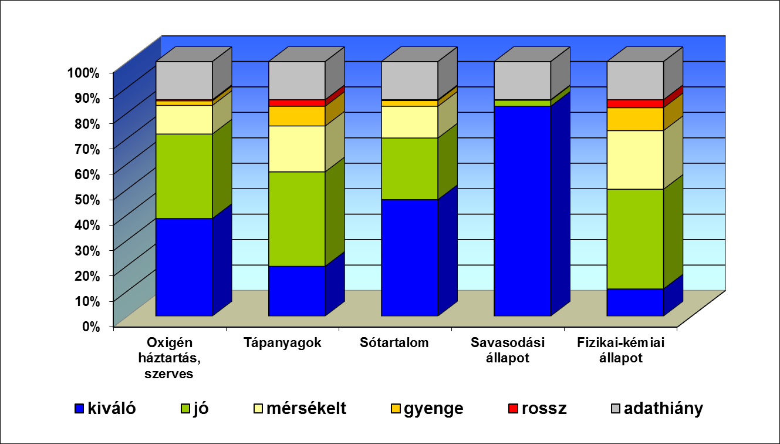
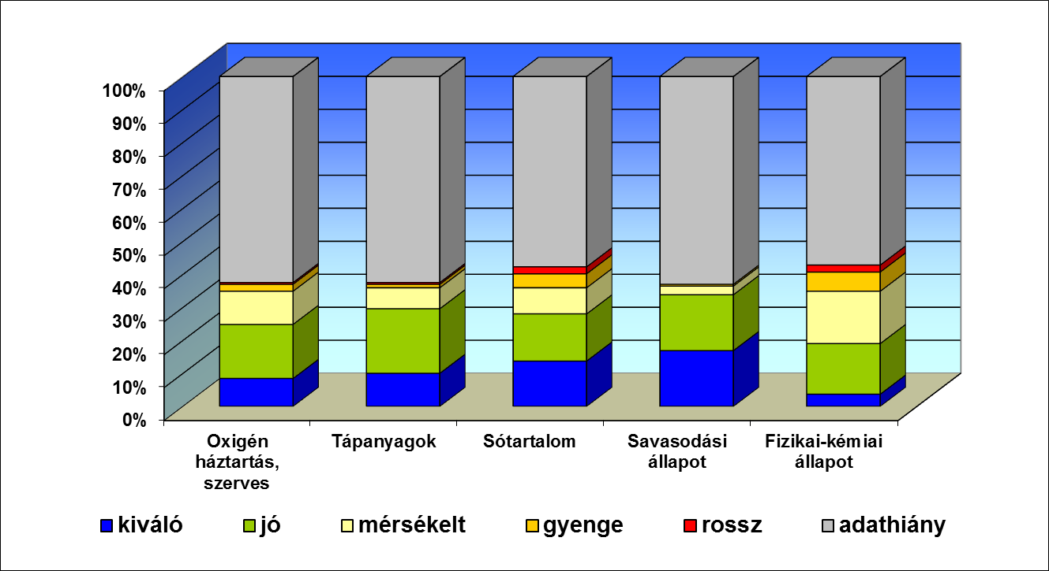
Az állapotértékelés eredményei
889 állóvíz víztest
  443 kiváló és jó (50%)
  133 adathiányos (15%)
189 állóvíz víztest
  36 kiváló és jó (19%)
  81 adathiányos (43%)

Slide 7
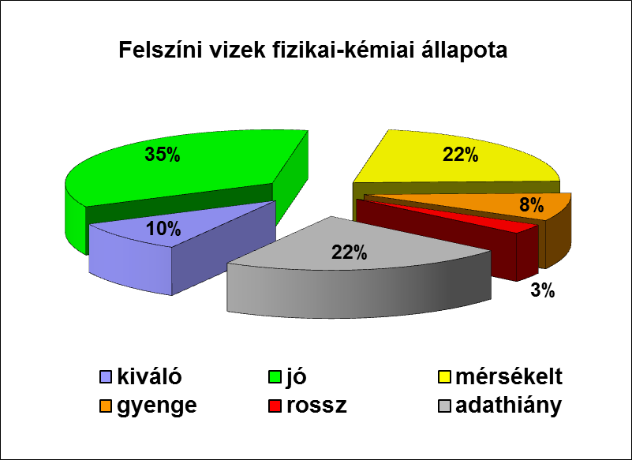
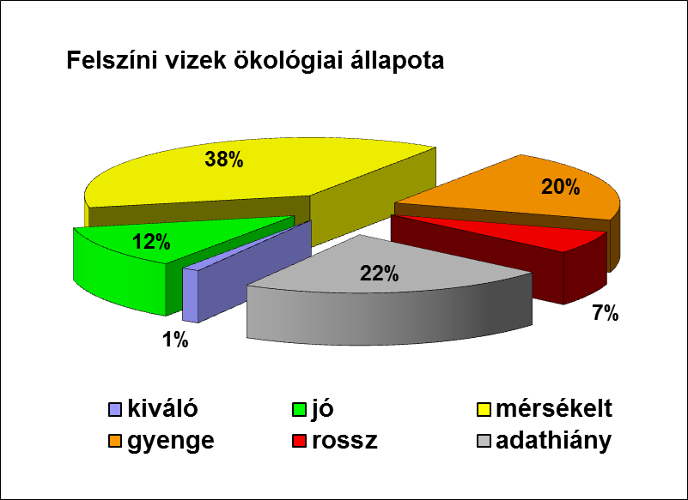
Az állapotértékelés eredményei
Támogató (háttér) fizikai-kémia
Ökológia (biológia+fiz-kém+spec sz.+hidromorf)

Slide 8
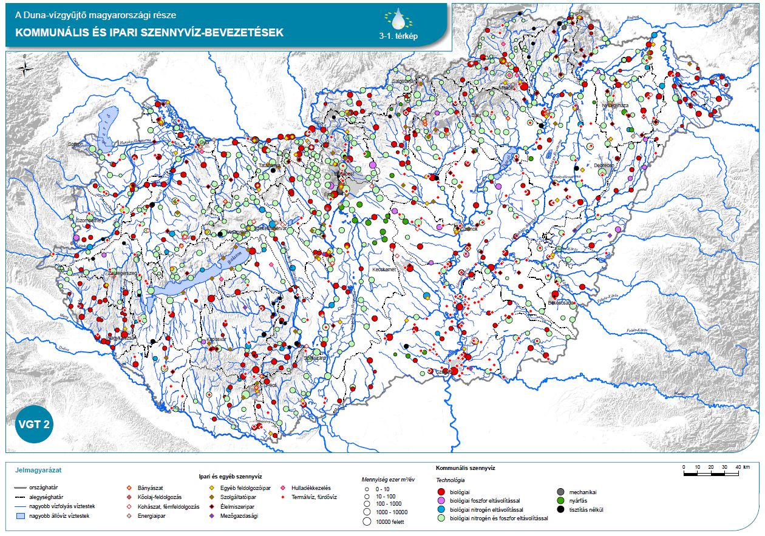
Terhelések és hatások: pontszerű szennyvízbevezetések

Slide 9
Terhelések és hatások: pontszerű szennyvízbevezetések
712 ismert kommunális szennyvízbevezetés
Jelentős terhelés: 314/2005 korm.rend., IPPC, ICPDR (méretküszöb)
  → intézkedés szempontjából a hatás a mértékadó!
Jelentős hatás: ha a jó állapot (célkitűzés) elérését a terhelés önmagában akadályozza
Kritériumok:
  Vízminőségi modellből számított dC növekmény > (C_{jó} – C_{ref})
  Állapotértékelés visszaigazolja
  Hígulási arányra megállapított küszöbérték (<10-szeres, < 100-szoros)
176 db. jelentős kommunális szennyvíztisztító telep
Fontos terhelések: önmagukban nem, de más terheléssel együtt (diffúz, felvíz, másik pontszerű) már akadályozzák a célkitűzést
  További 262 db. kommunális szennyvíztisztító telep
OVGT (május) 3.1 melléklet (felülvizsgálat szükséges!)

Slide 10
Terhelések és hatások: pontszerű szennyvízbevezetések
Folyóvizi vízminőségi modell (USA-EPA QUAL2 analógia)
Állandósult állapot (steady state), 1D (azonnali elkeveredés),
leggyakoribb vízhozam: Q66%, lefolyás topológia figyelembe vétele;
Elsőrendű kinetikával közelített lebomlás a levonulási idő függvényében:
C(x) = C₀ exp(-k x/v_{x}) C₀ – vízhozammal súlyozott koncentráció (elkeveredés után)
k – lebomlási tényező (kalibrálandó paraméter)
v_{x} – a vízfolyás középsebessége
Q - a befogadó (terhelési állapot szempontjából mértékadó) vízhozama,
q - a szennyvíz hozama
dC = C_{sz}q/(Q+q)
A befogadóban várható vízminőségi hatás a hígulási aránytól függ!
ΔC = f (Q/q)

Slide 11
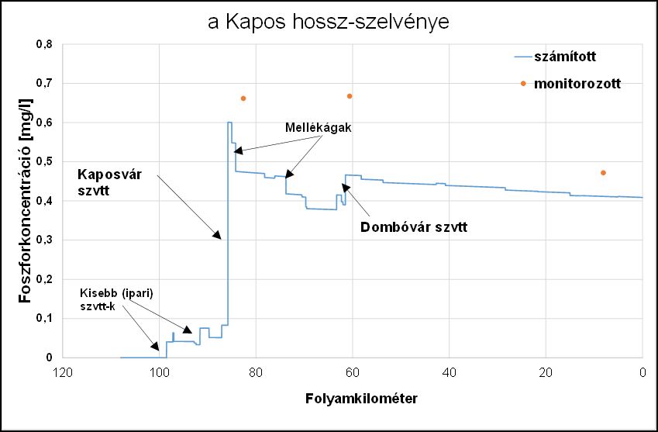
Terhelések és hatások: pontszerű szennyvízbevezetések
Folyóvizi vízminőségi modell – ”validálás” mérésekkel

Slide 12
Terhelések és hatások: pontszerű szennyvízbevezetések

Slide 13
Intézkedések tervezése: Szennyvízbevezetésből származó terhelés csökkentése
Intézkedések tervezése:
  Csak a jelentős (és fontos) terhelésekre!
  Hatásfok emelése (rekonstrukció), utótisztítás, más befogadó
  Szabályozás: egyedi határérték, terhelhetőség vizsgálat
  KEOP (2012-2015), KEHOP (2015-től) projektek
KEOP projektek:
772 db. kommunális szennyvízbevezetésből 176 db-ot találtunk jelentősnek (további 262 fontos).
→ A szennyvíztelepek közül 156 db-ot érint projekt (feltételezhető, hogy ezekben lesz technológia fejlesztés is).
→ A 176 db. jelentős terhelést 52 db. projekt érint, a fontosakat 44 db.
A maradék (252-156= 96) projektben vagy csak csatornázás bővítés van, vagy új telep épül (felszíni víz terhelés növekedés!)

Slide 14
Következtetése, javaslatok – további teendők
Jogszabályok módosítása, harmonizációja
  10/2010 VM r. módosítása (fiz-kém. osztályhatárok, minősítés)
  220/2004 korm.r., 28/2004 KVVM r. – emissziós-immissziós szabályozás összehangolása
Terhelhetőség számítása – útmutató (hatóság, tervezők, igazgatóság részére)
Tipológia, altípusok (állóvizeknél!)
Intézkedések gazdasági értékelése – mit csináljunk a szennyvízzel, ha nincs terhelhető élővíz befogadó?
Nem pontszerű (diffúz) terhelés
  Modellel becsülhető (MONERIS - QUAL, REWARD)
  Ismeretlen terhelések (monitoring, ellenőrzés)
Vízminőségért felelős szakameberek jelenléte a területi igazgatóságokon (KÖVIZIG)és a hatóságoknál

Slide 15
KÖSZÖNÖM
A FIGYELMET!

